Slide 1






Урок 22
Беларуская мова ў І класе
«Мясціна, дзе я жыву.
Мая краіна»
Дэманстрацыйны матэрыял
Распрацавала:
Мурашка Н. У.,
аспірант БДПУ імя М. Танка, настаўнік пачатковых класаў

Slide 2


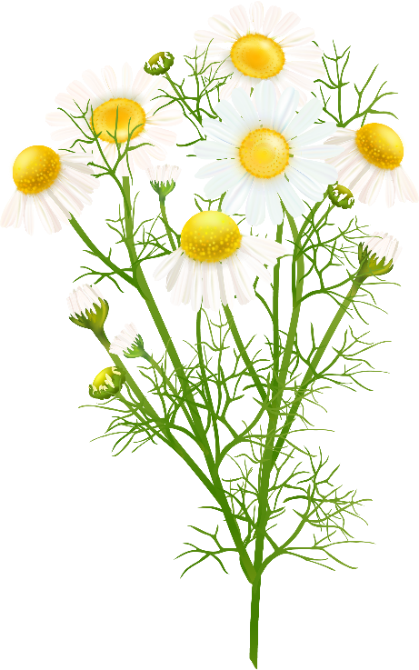

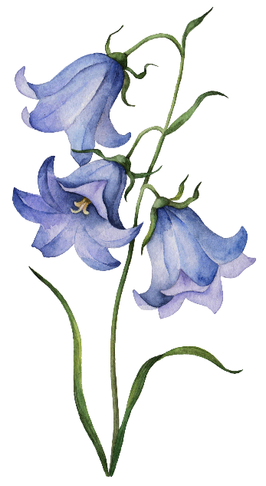
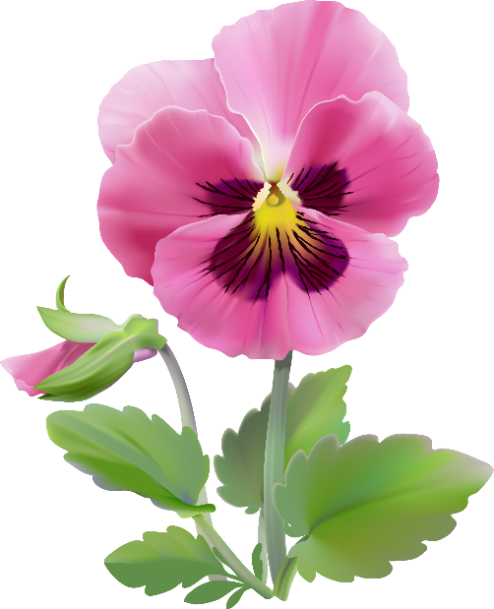



2
Назаві па-беларуску
РАМОНАК
НЕЗАБУДКІ
ЗВАНОЧАК
БРАТКІ

Slide 3











3
Назаві па-беларуску
СЛАНЕЧНІК
РУЖА
ДЗЬМУХАВЕЦ
БЭЗ

Slide 4

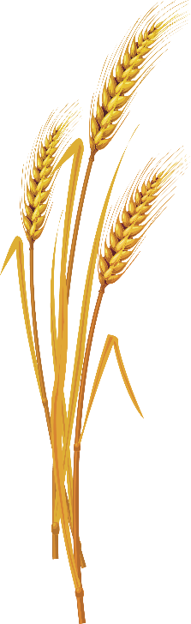

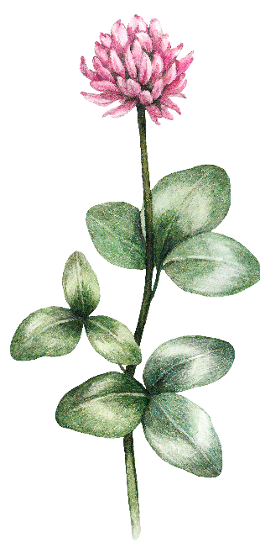

4
Назаві па-беларуску
ЖЫТА
ВАЛОШКА /
ВАСІЛЁК
ЛЁН
КАНЮШЫНА

Slide 5


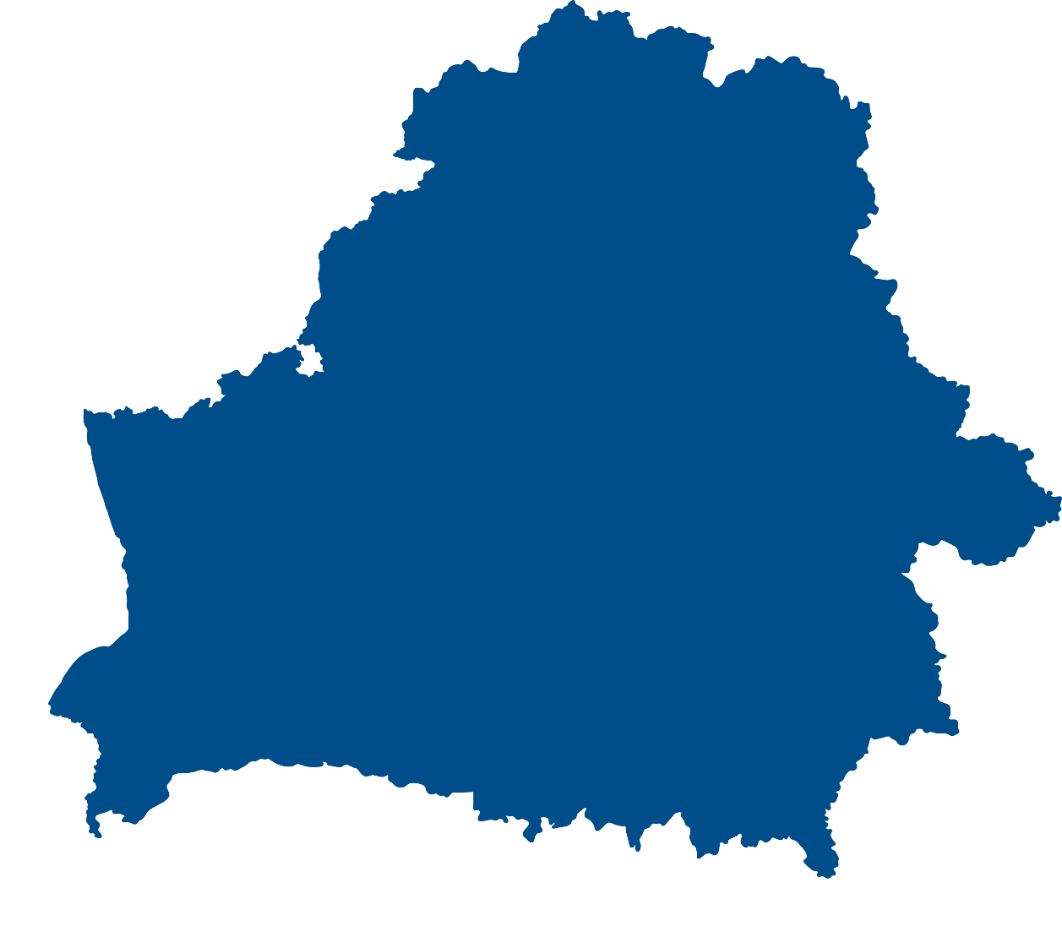


5
«Белая Русь»
РАДЗІМА
КРАІНА
Родина
страна

Slide 6
6
І і
ЛІТАРА
буква

Slide 7
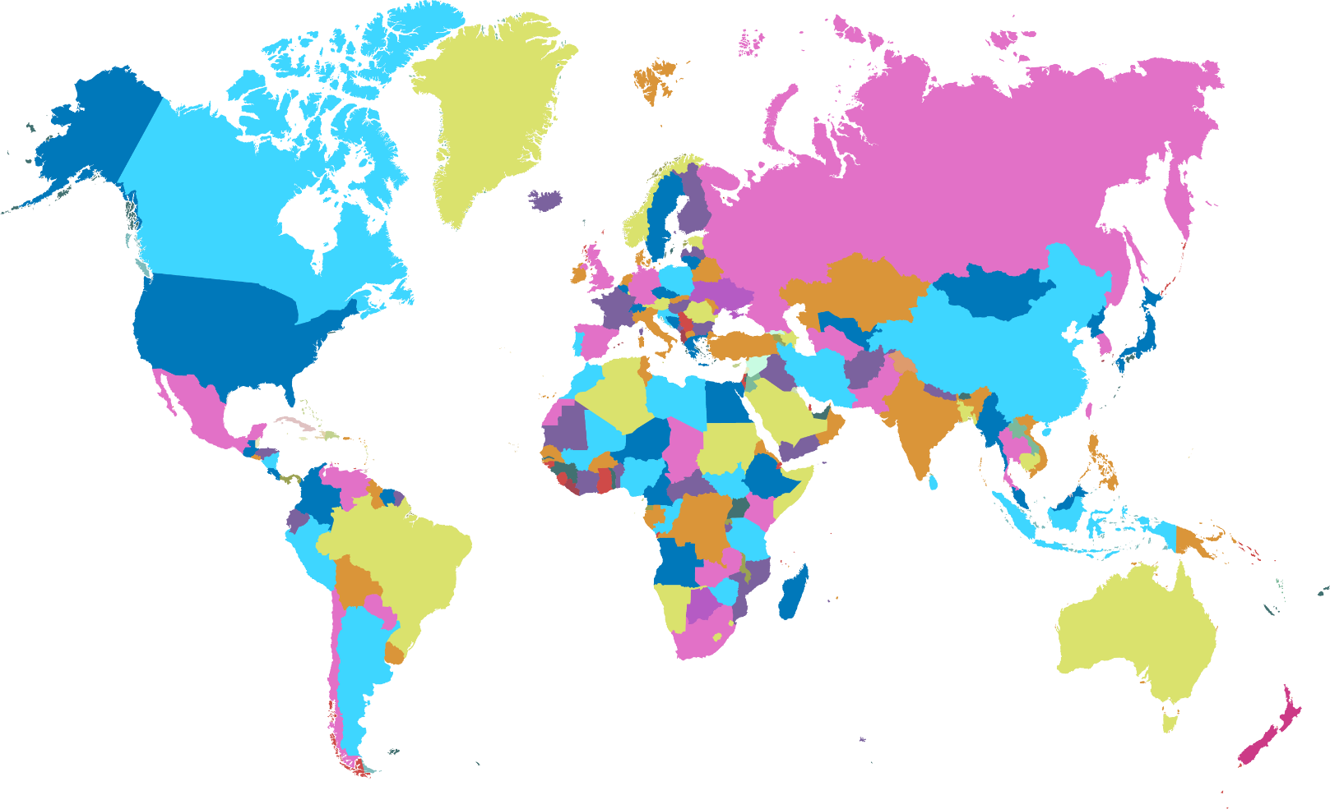
7
Краіны
ШМАТ
ІНШЫЯ
много
другие

Slide 8
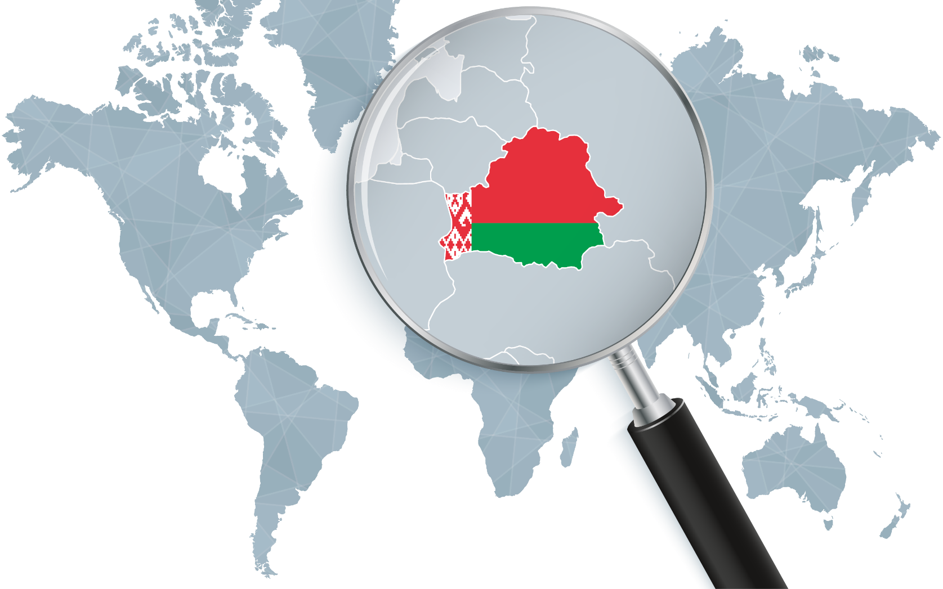
8
Наша краіна
БЕЛАРУСЬ
Рэспубліка Беларусь

Slide 9
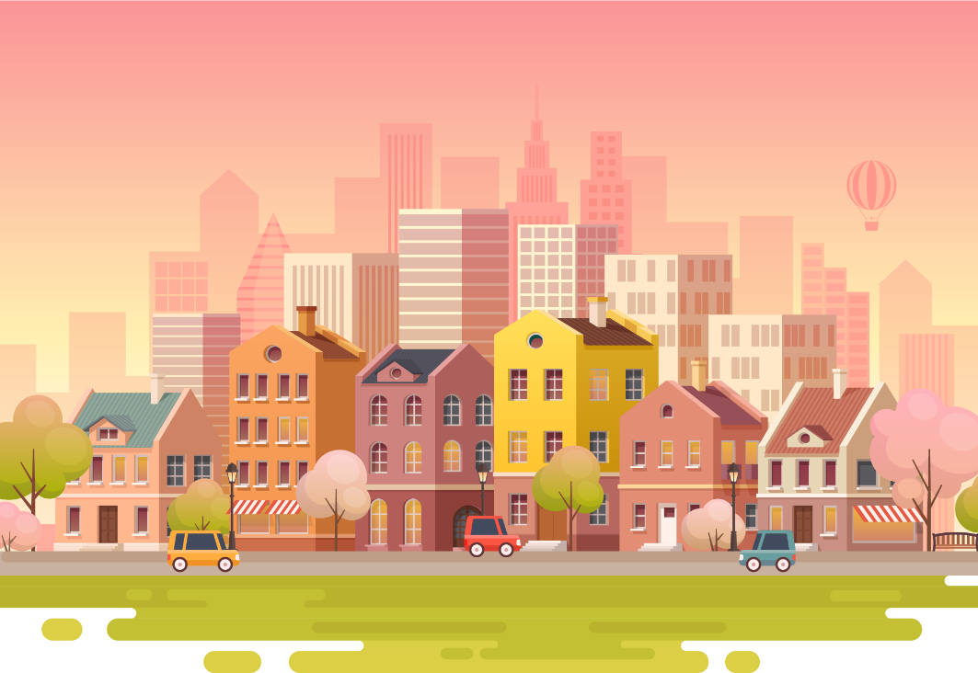
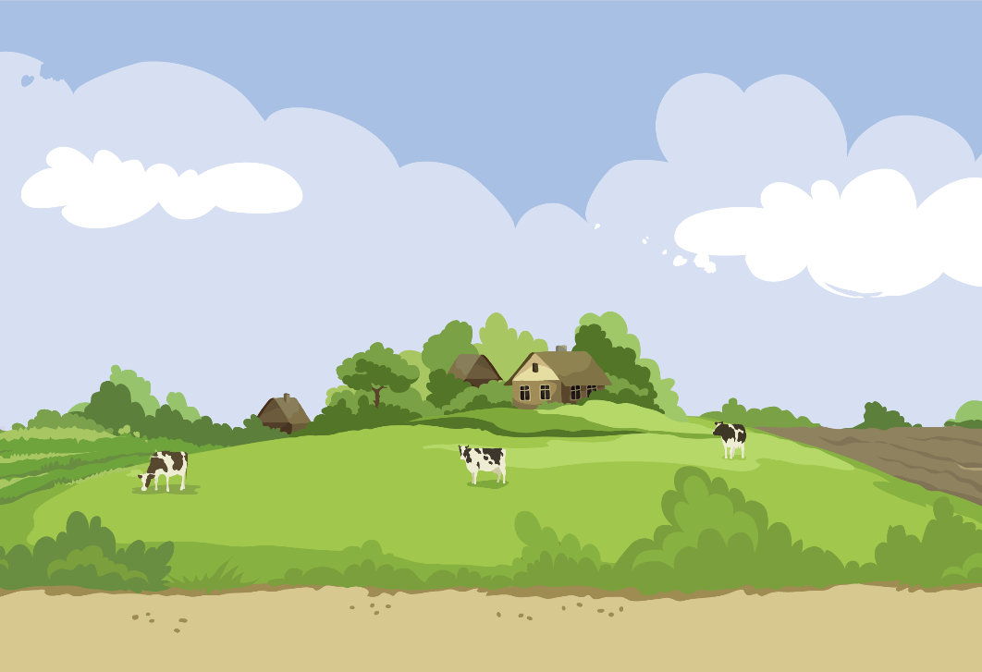
9
ВЁСКА
деревня
ГОРАД
город

Slide 10

10
БУЙНЫ́Я ГАРАДЫ
большие города
Віцебск
МІНСК
Мінск
Магілёў
Гродна
СТАЛІЦА
Брэст
Гомель
столица

Slide 11


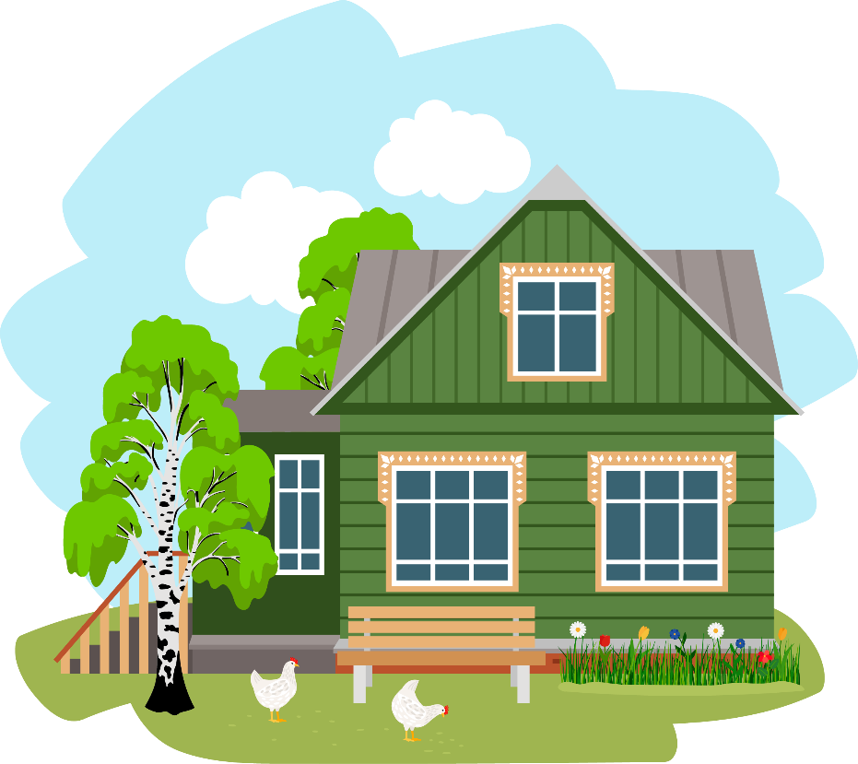

11
«Зямля пад белымі крыламі»
ВЕТРАЗЬ
СЯЛЯНСКАЯ ХАТА
парус
крестьянский дом

Slide 12

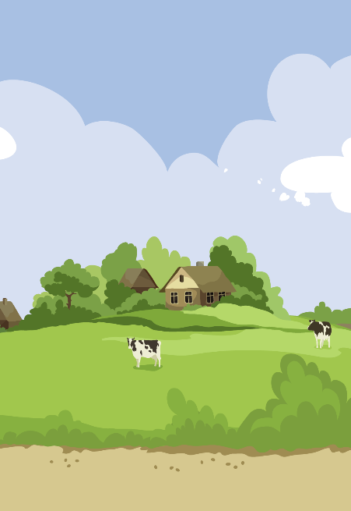

12
Успомні і назаві па-беларуску
страна
Родина
город
деревня
КРАІНА
РАДЗІМА
ГОРАД
ВЁСКА
Ілюстрацыйны матэрыял выкарыстаны з наступных сайтаў: freepik.com, shutterstock.com.

